Slide 1
POLICY PIVOT / 2026-06-30
今日、方針を変える。
Unity 3D TPS → Unreal Engine 5 + 2.5D Smash 風
島田 泰成 / Shimada Taisei
東海大学 情報メディア学科 小坂研究室
1

Slide 2
FIRST VIEWER
初見向け: これは「スキルを選んで、ミニゲームで生き残る」対戦ゲーム
何を作っているか
スキルを選ぶ
→
走る
→
床が消える
→
ぶつかる
→
生き残る
• 2〜4人のオンライン 3D TPS パーティゲーム
• 各ラウンド前にスキルを選ぶ
• 短いミニゲームで使い、3試合の合計で勝負
今日の報告で見せること
操作・足・カメラ・砂埃を整え、縮む島を「事故が起きる遊び」に近づけた。
例: 縮む島
床が順番に消える。安全地帯へ走るが、橋や中央で他プレイヤーとぶつかる。
VIDEO
VIDEO
VIDEO
プレイヤー砂埃
縮む島
2人テスト
走る / ダッシュ / 着地
warning → collapse
橋・中央でぶつかる場面。
2

Slide 3
02 / WHAT WE LEARNED
“
プレイヤーは
「これ、何のゲーム？」
と聞いてきた。
— 2026-06 中間発表 / プレイテスト フィードバック
ChaosDraftParty / Policy Pivot
3

Slide 4
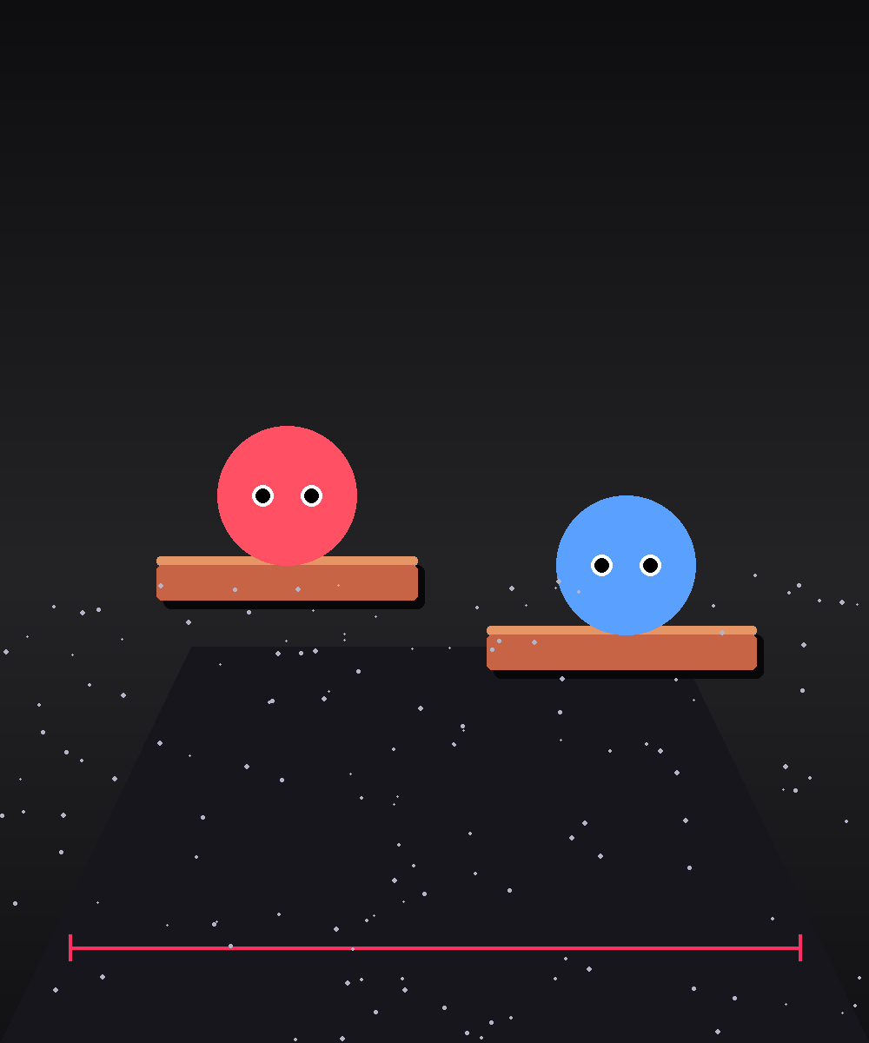
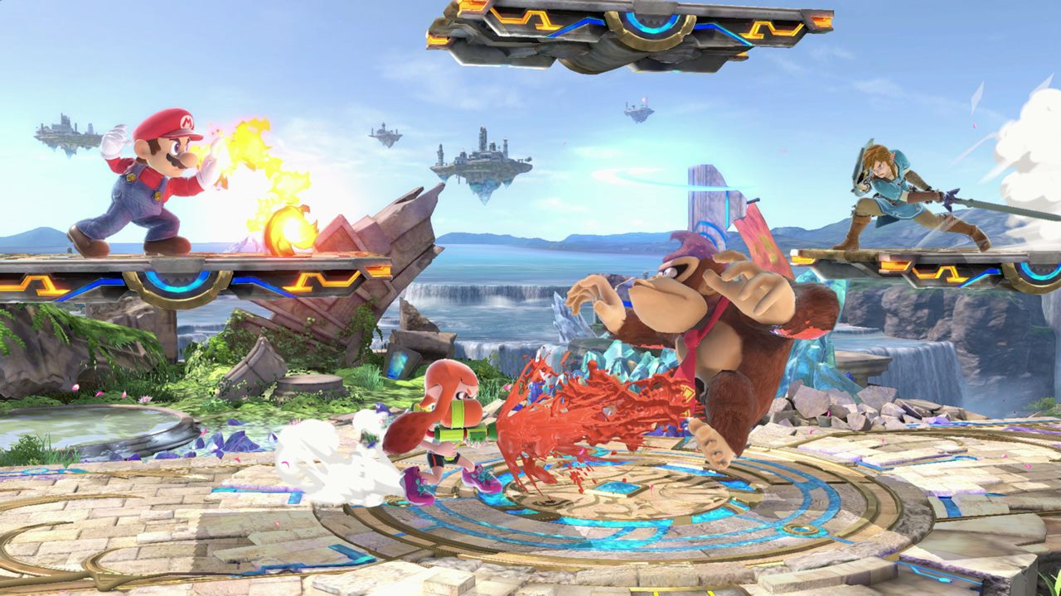
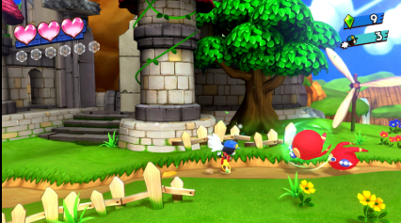
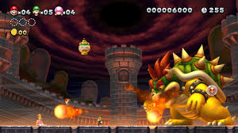
03 / NEW DIRECTION
新方針
2.5D
Smash 風
3D で描いて、2D で戦う。
— 出会いやすい プレイヤーが必ず視界に入る
— 伝わる 横から見ただけでルールが直感
— 間に合う TPS の polish 地獄から解放
ChaosDraftParty / Policy Pivot
4

Slide 5

04 / ENGINE
なぜ Unreal にするのか
UE 5.8 で Claude Code が MCP 経由でエディタを直接操作できるようになった。
01
AI 統合がネイティブ
Claude Code が Editor を MCP 操作。actor 配置 / lighting / Blueprint を AI agent が直叩き。
02
3D 表現で圧倒
Lumen + Nanite で 1 人開発でも AAA の見栄え。スマブラ系は「見せ」で勝つジャンル。
03
2.5D テンプレ標準
Unreal Engine
Side-Scroller テンプレが公式同梱。Unity で 0 から作る camera / 物理が初日で済む。
5.8
04
Blueprint で爆速
C++ 書かずに挙動が組める。3 ヶ月の短期戦に最適。
Released 2026-06-17
Experimental MCP plugin 同梱
ChaosDraftParty / Policy Pivot
5

Slide 6
05 / ROADMAP
9月 締切までの 3 ヶ月
Unity 資産は git に保管。UE5 上で 2.5D 版を新規構築。
JUL
AUG
SEP
07
08
09
移行 + コア
1 ミニゲーム + 対戦
完成 + 発表
・ UE 5.8 install + MCP 配線
・ 縮む足場 を 2.5D 化
・ ミニゲーム 2〜3 種
・ 2.5D Side-Scroller 起動
・ 吹き飛ばし KO 判定
・ 4 人対戦 体感調整
・ Player Controller (4 人)
・ online (UE Replication)
・ Windows ビルド
・ 第 1 回 プレイテスト
・ 卒業制作 提出
リスク: UE 学習コスト。緩和: Blueprint 中心 + Claude (MCP) で agent に作業移譲。
ChaosDraftParty / Policy Pivot
6

Slide 7
06 / DECIDED
決めた。
NEXT
UE 5.8 install + MCP 疎通 + 2.5D PlayerController デモ
次回 報告予定
島田 泰成 / 2026-06-30
7

